Slide 1
Questie
AR-квесты по городам России
‹#›

Slide 2
АКТУАЛЬНОСТЬ ПРОЕКТА
Поток туристов внутри страны и заграницу
69 млн
2019
44 млн
40 млн
2020
24 декабря 2021 г. опубликовано постановление Правительства РФ N2439 «Об утверждении государственной программы Российской Федерации «Развитие туризма»
12 млн
56 млн
2021
18 млн
61 млн
2022
13 млн
Внутри страны
Заграницу
‹#›

Slide 3
ЦЕЛЕВАЯ АУДИТОРИЯ
ГРУППЫ ЛЮДЕЙ, которые
ТУРИСТИЧЕСКИЕ АГЕНТСТВА
хотят ознакомиться с городом и его достопримечательностями;
обладают свободным временем
заказывающие уникальные квесты под требования бизнеса
туристы
приезжие
командированные
местные жители
‹#›

Slide 4
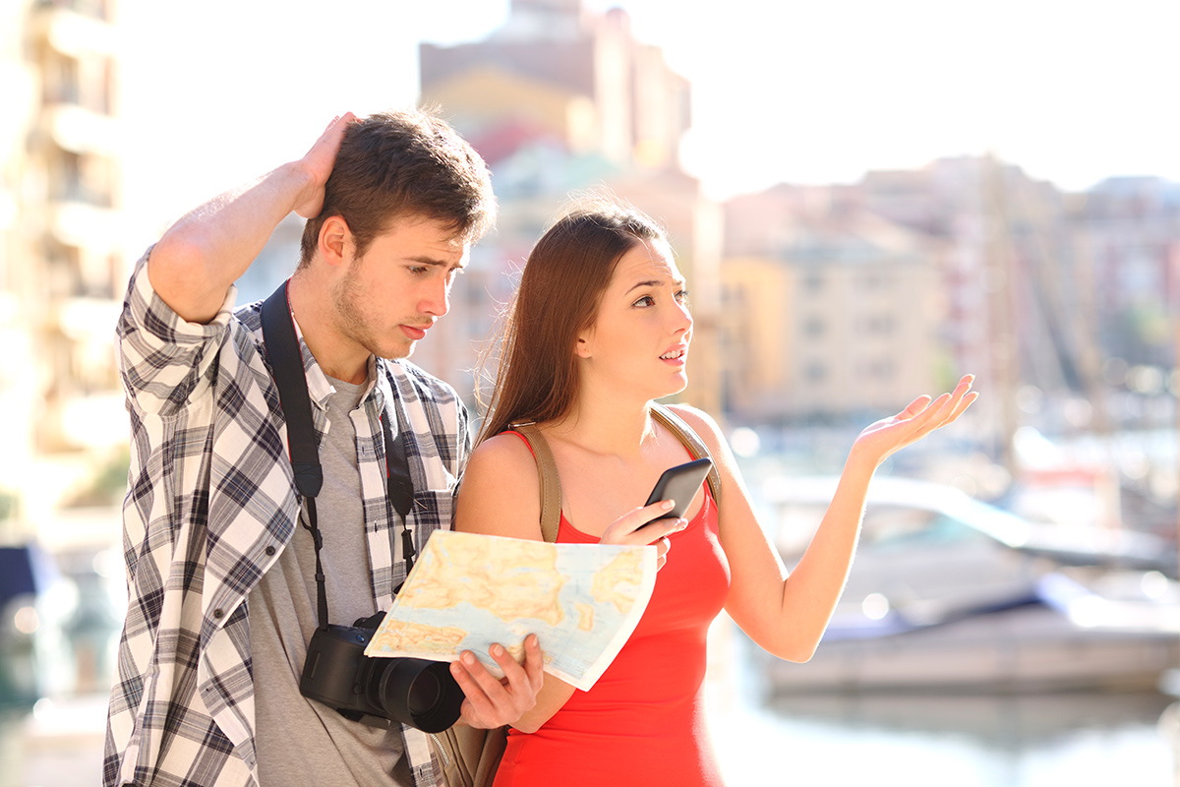
ПРОБЛЕМА
ТРАТИТСЯ много ВРЕМЕНИ на определение маршрутов
ОТСУТСТВУЮТ источники, в которых собрана информация про все достопримечательности города
люди БЕСЦЕЛЬНО добираются от одного места до другого
достопримечательности НЕИНФОРМАТИВНЫ
‹#›

Slide 5
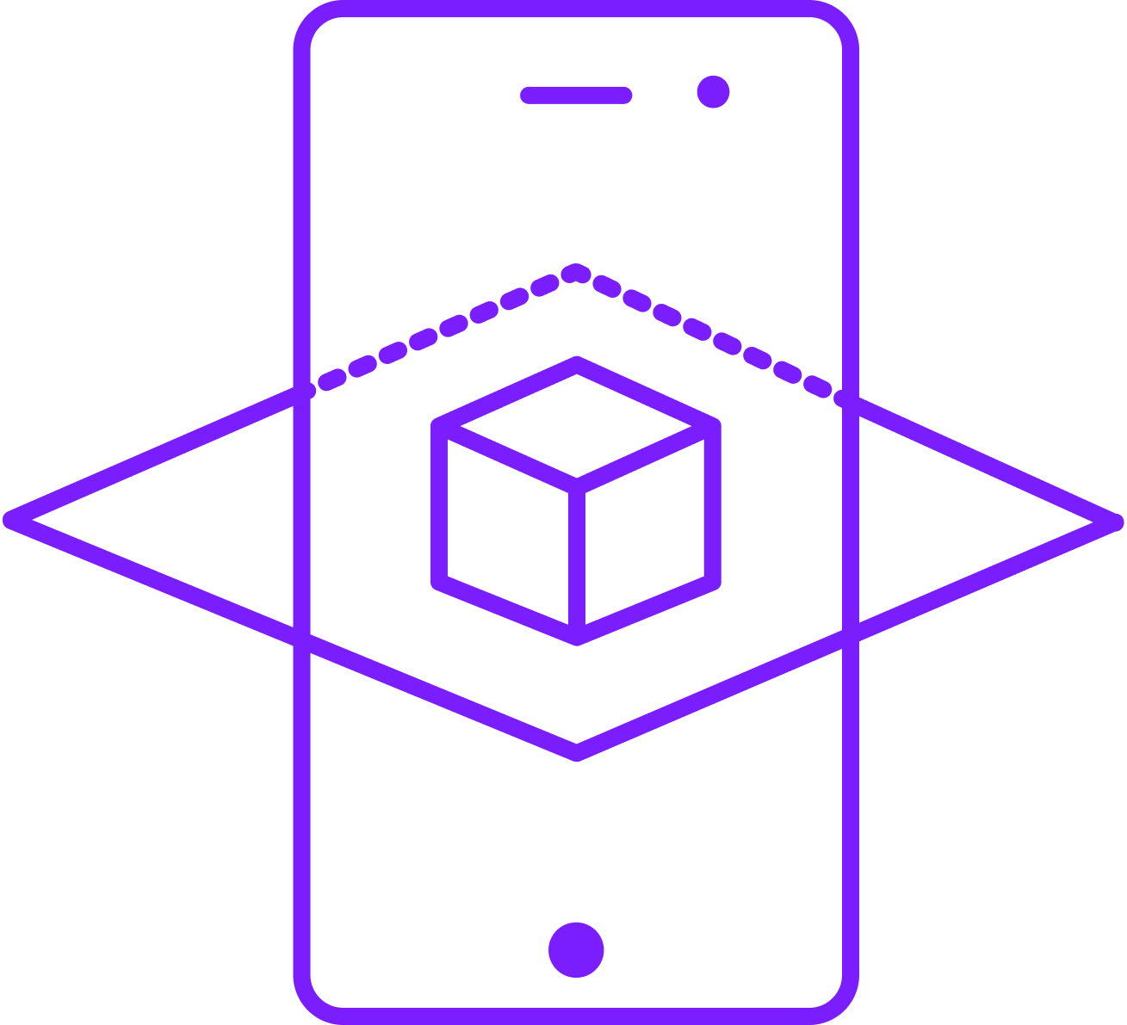
РЕШЕНИЕ
Экскурсионные маршруты на основе приключенческих игр (квестов) с элементами дополненной реальности (augmented reality, AR) в формате приложения для мобильных устройств
Квесты по городам России
Активный процесс познания истории в AR
Соревнования с друзьями
‹#›

Slide 6
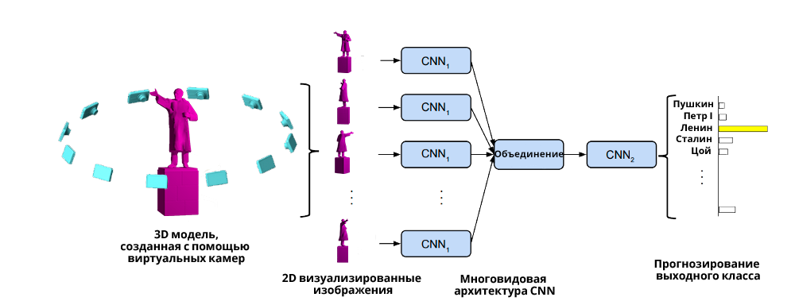
ТЕХНОЛОГИЧНОСТЬ РЕШЕНИЯ
Проблематика
Решение
Наполнение приложения контентом весьма трудозатратно, поэтому необходимо максимально автоматизировать этот процесс для снижения конечной стоимости продукта
Создание и применение оригинального комбинированного метода построения 3D-моделей, основанного на нейросетевом анализе, позволяющего использовать меньшее количество входных данных
‹#›

Slide 7
ЦЕННОСТЬ, ЦЕННОСТНОЕ ПРЕДЛОЖЕНИЕ
Мы, компания Questie,
помогаем туристам, командированным, приезжим
в ситуации заинтересованности городом
решать проблему проведения досуга и ознакомления с достопримечательностями
с помощью квеста по городу с технологией дополненной реальности
и получать знания о городе и новые впечатления
не тратя лишние время и силы на подготовку и планирование маршрутов
‹#›

Slide 8
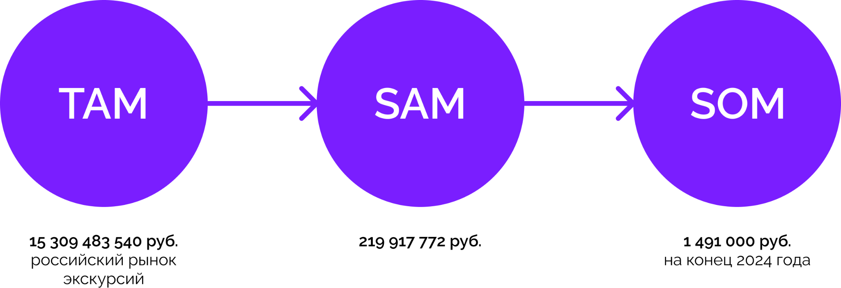
РЫНОК
‹#›

Slide 9
КОНКУРЕНТЫ
Название | Вовлеченность пользователей | Доступные города в России | Пользовательское взаимодействие | Цена | Android | IOS
izi.travel (аудиогид) | Низкая | 500+ | Низкий | бесплатно | + | +
Questeri | Средняя | 4 | Низкий | до 1200 рублей | + | +
Questo | Высокая | - | Низкий | до 600 рублей | + | +
Ubego | Средняя | 52 | Высокий | от 500 до 2000 рублей | + | +
Предлагаемая разработка | Высокая | 89+ | Высокий | 467 рублей | + | +
‹#›

Slide 10
БИЗНЕС-МОДЕЛЬ
Направления коммерциализации
Туристы и жители города
b2с
Продажа платной версии приложения с полным функционалом
Платный функционал в бесплатной версии приложения
b2b
Продажа рекламы компаниям
из сферы услуг, расположенным вблизи туристических маршрутов
Туристические агентства
‹#›

Slide 11
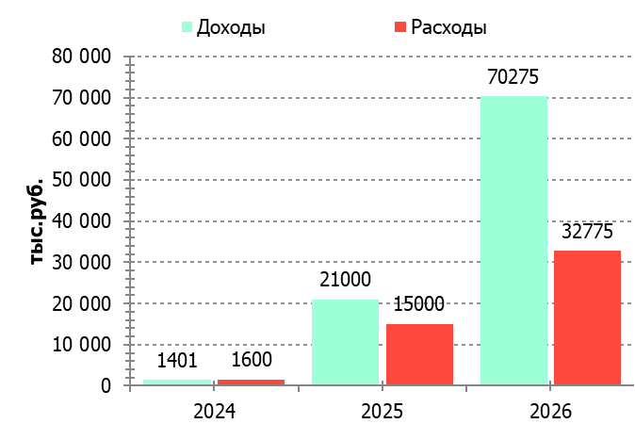
ФИНАНСОВАЯ
МОДЕЛЬ
 | 2024 | 2025 | 2026
Объем продаж, ед. | 3000 | 30000 | 75000
Количество клиентов | 1500 | 15000 | 25000
Средний чек, руб. | 467 | 700 | 937
Выручка, тыс. руб. | 1401 | 21000 | 70275
Расходы, тыс. руб., в т.ч.: | 1600 | 15000 | 32775
Переменные, тыс. руб. | 720 | 7200 | 12000
Постоянные, тыс. руб. | 880 | 7800 | 20775
Операционная прибыль, тыс. руб. | -199 | 6000 | 37500
Маржа, % | -14,2% | 25,6% | 53,3%
Грант, тыс. руб. | 3000
Инвестиции, займы, тыс. руб
Получение грантовой поддержки СТАРТ-1 от ФСИ -
3 млн. руб.
Увеличение продаж за счет РАСШИРЕНИЯ ЛИНЕЙКИ продуктов с 3 до 75 экскурсионных маршрутов
(на конец 2026 года)
‹#›

Slide 12
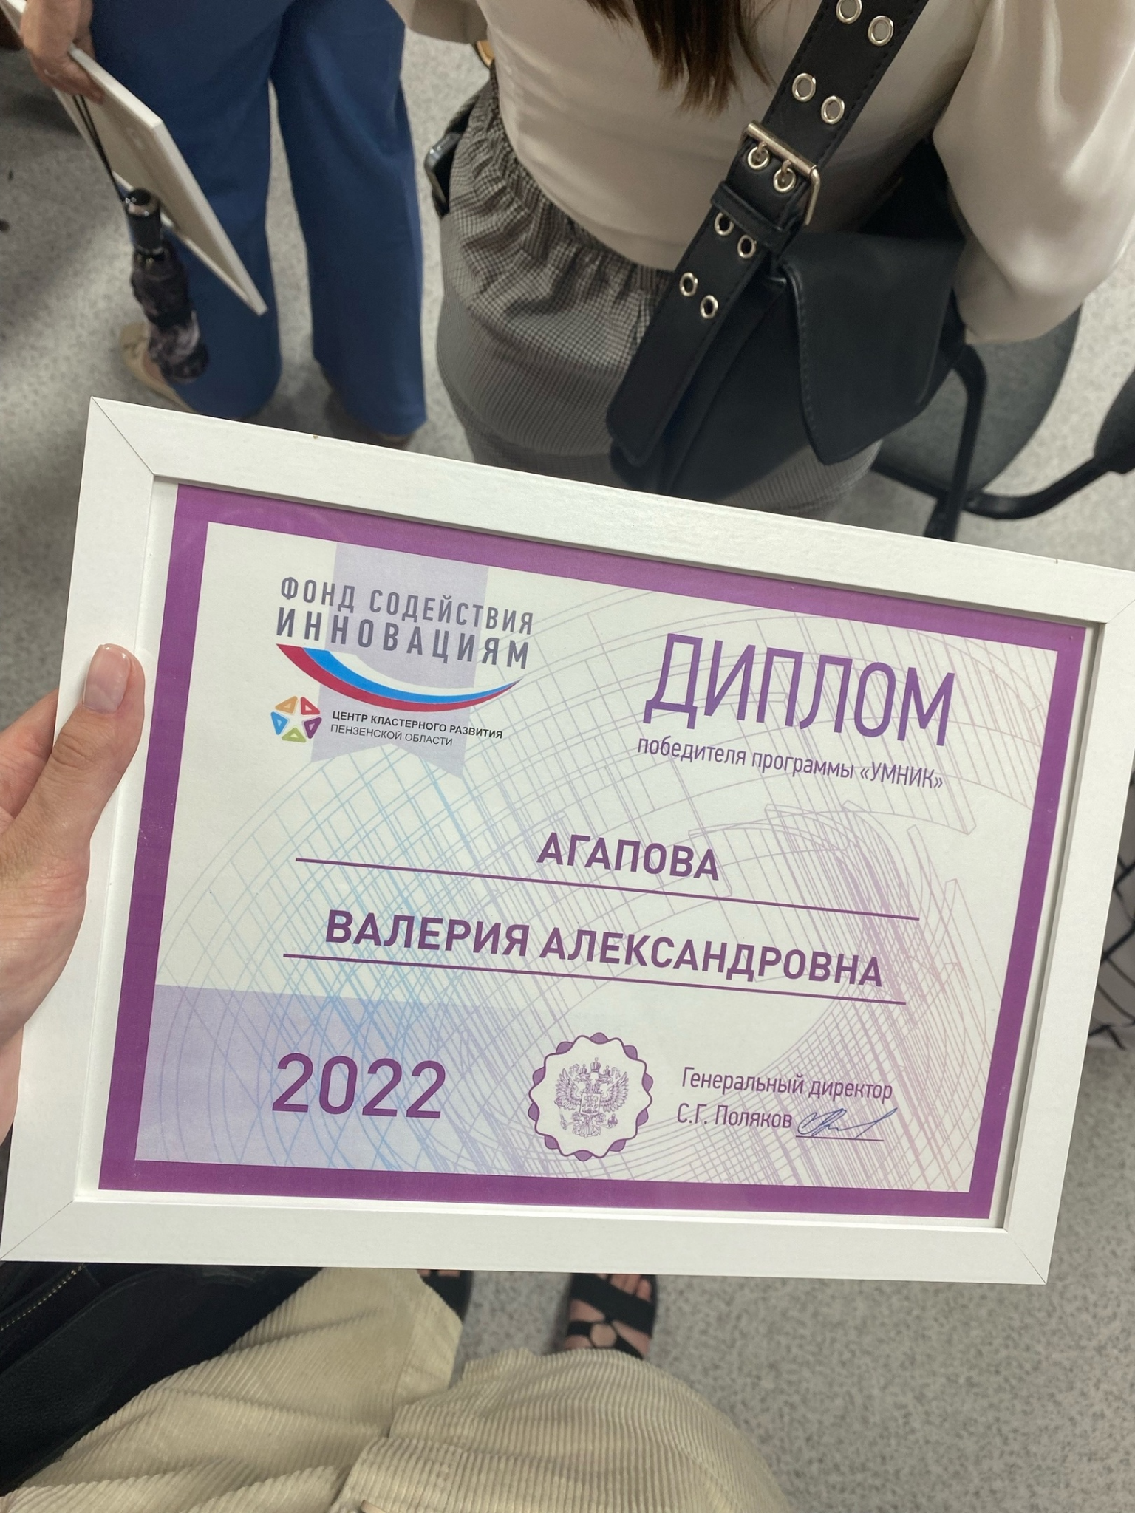
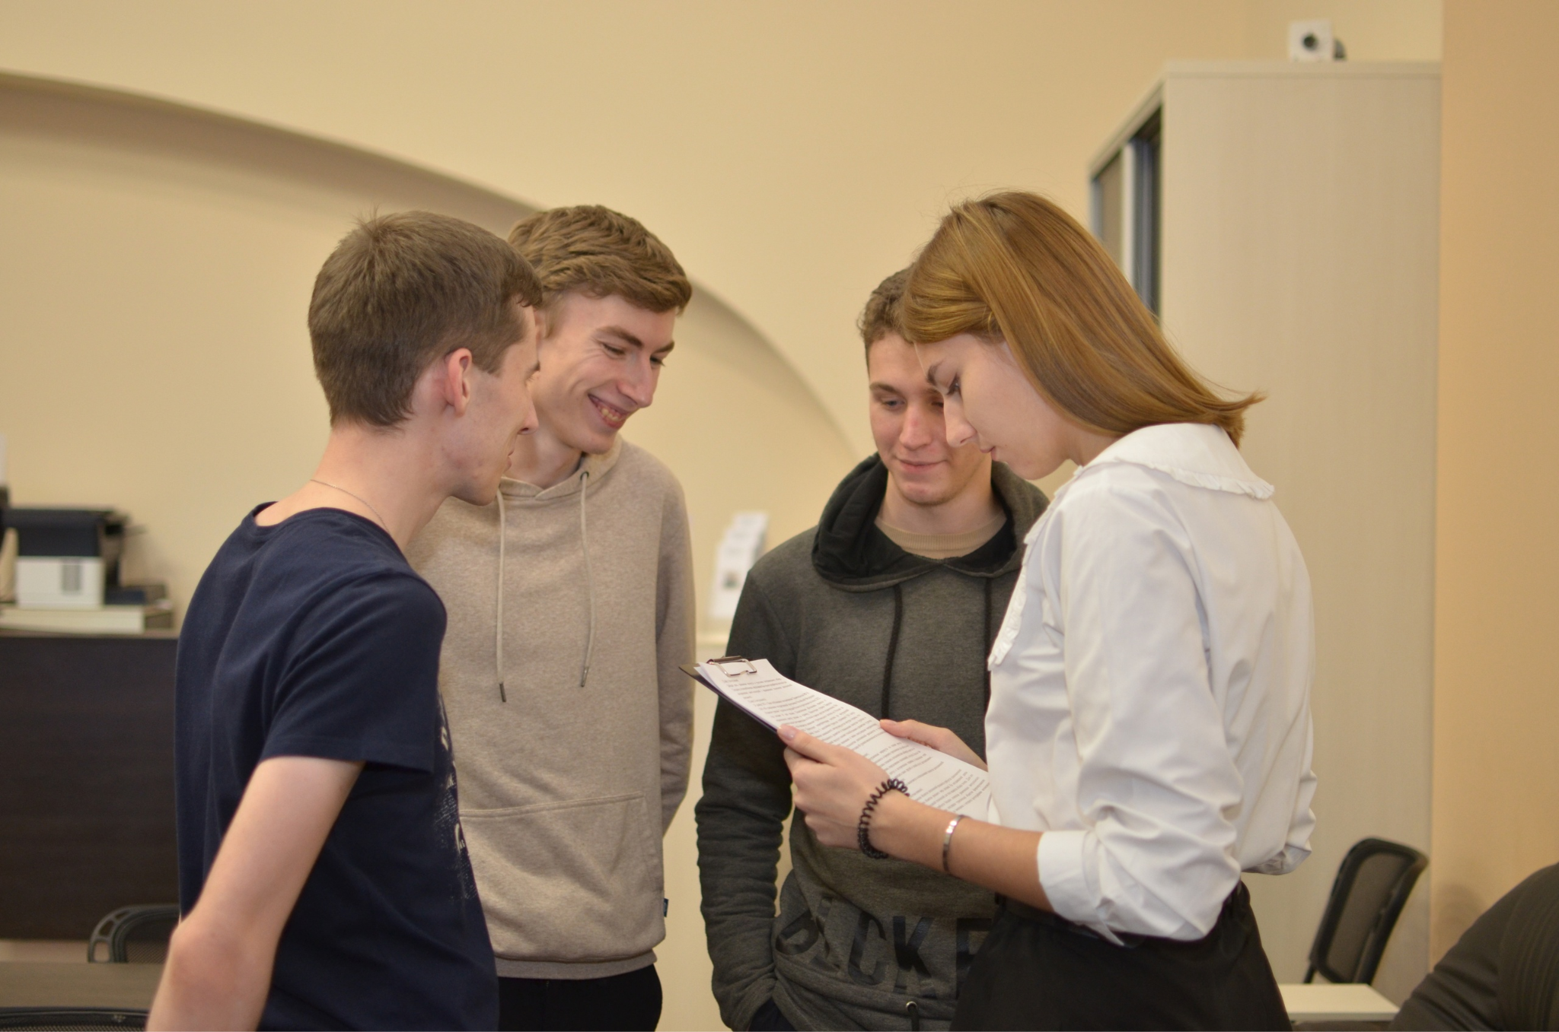
ТЕКУЩИЕ РЕЗУЛЬТАТЫ
На реализацию проекта был получен ГРАНТ “УМНИК” от Фонда содействия инновациям
‹#›

Slide 13
ТЕКУЩИЕ РЕЗУЛЬТАТЫ
Разработан ЛЕНДИНГ проекта для первых тестов продаж
‹#›

Slide 14
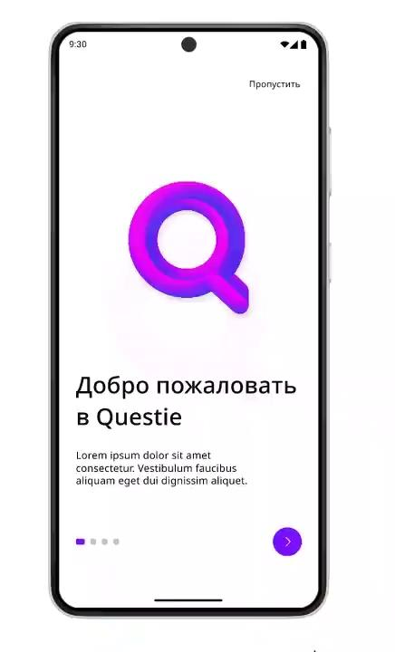
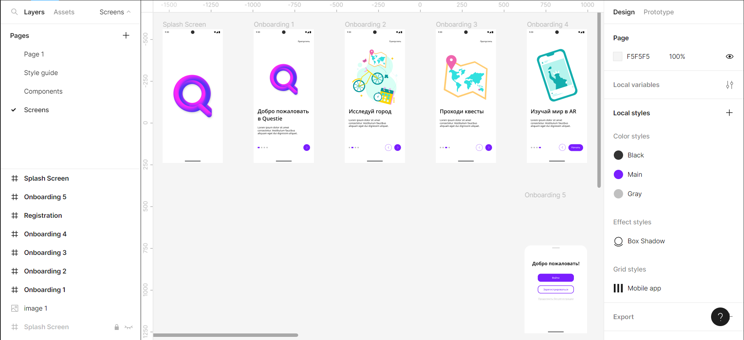
ТЕКУЩИЕ РЕЗУЛЬТАТЫ
В средней стадии готовности ДИЗАЙН.
Начата разработка МОБИЛЬНОГО ПРИЛОЖЕНИЯ
‹#›

Slide 15
ПАРТНЕРЫ И ЗАИНТЕРЕСОВАННЫЕ ОРГАНИЗАЦИИ
Кафедра “Маркетинг, коммерция и сфера обслуживания” ПГУ
‹#›

Slide 16
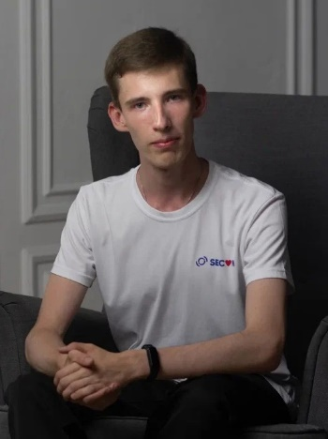
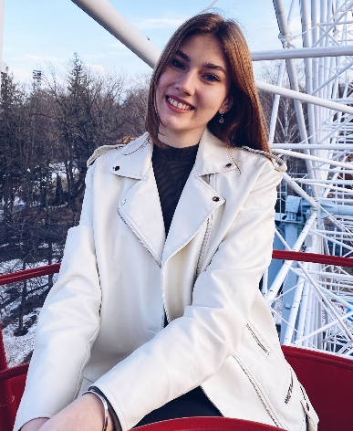
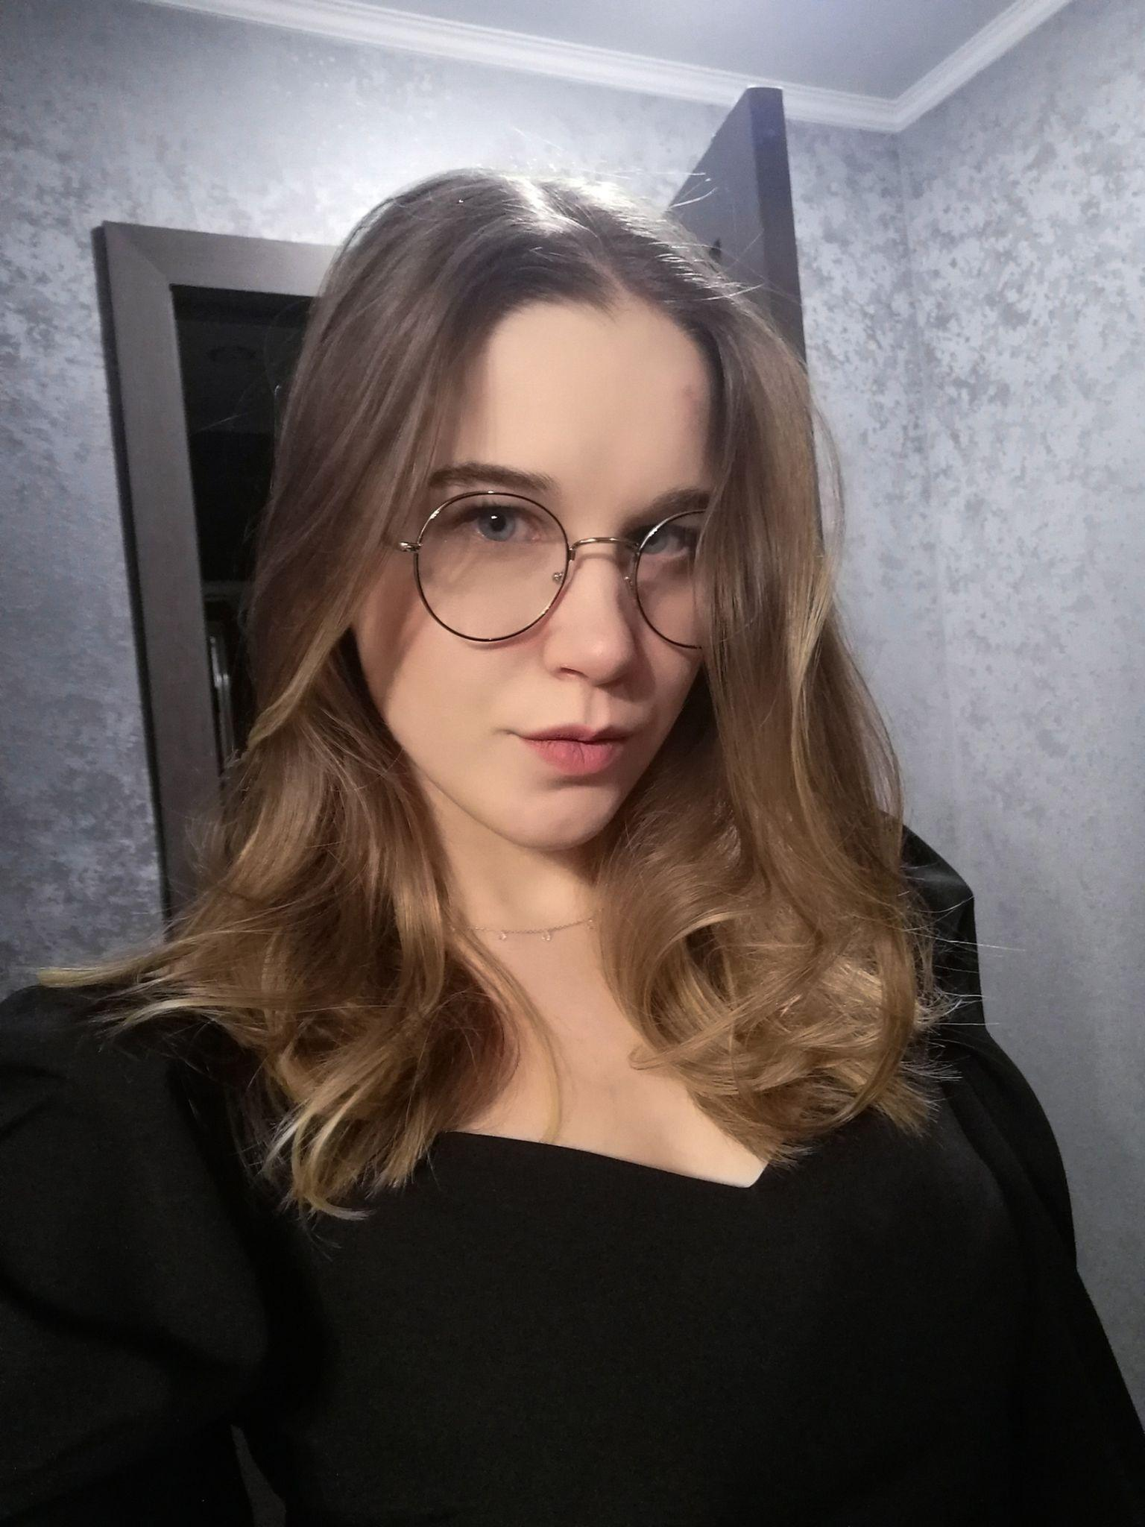
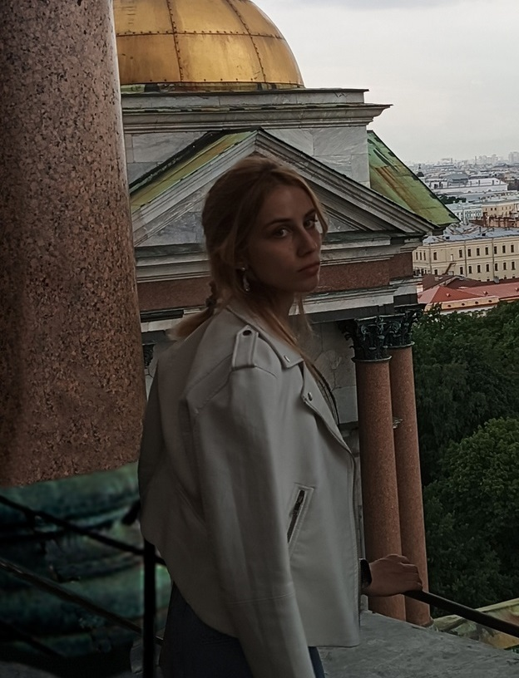
КОМАНДА СТАРТАПА
Кудашов Александр
Лидер проекта, backend-разработчик, Unity-разработчик,
разработчик нейронных сетей, тестировщик
Агапова Валерия
UX/UI дизайнер,
3D-дизайнер,
frontend-разработчик,
верстальщик,
аналитик
Крылова Кристина
Маркетолог
Кожевникова Алина
Для красоты тут
‹#›

Slide 17
ПЛАНЫ РАЗВИТИЯ
Планы развития, основные укрупненные задачи
Разработка мобильного приложения
Разработка квестовых маршрутов
Привлечение первых клиентов
Поиск первых партнёров
план-график на ближайшие 2-4 недели
ЧТО ДЕЛАЕМ | СРОК | ОТВЕТСТВЕННЫЙ
Проектирование архитектуры системы | 11.12.2023 | Кудашов Александр
Завершение разработки дизайна мобильного приложения | 11.12.2023 | Агапова Валерия
‹#›

Slide 18
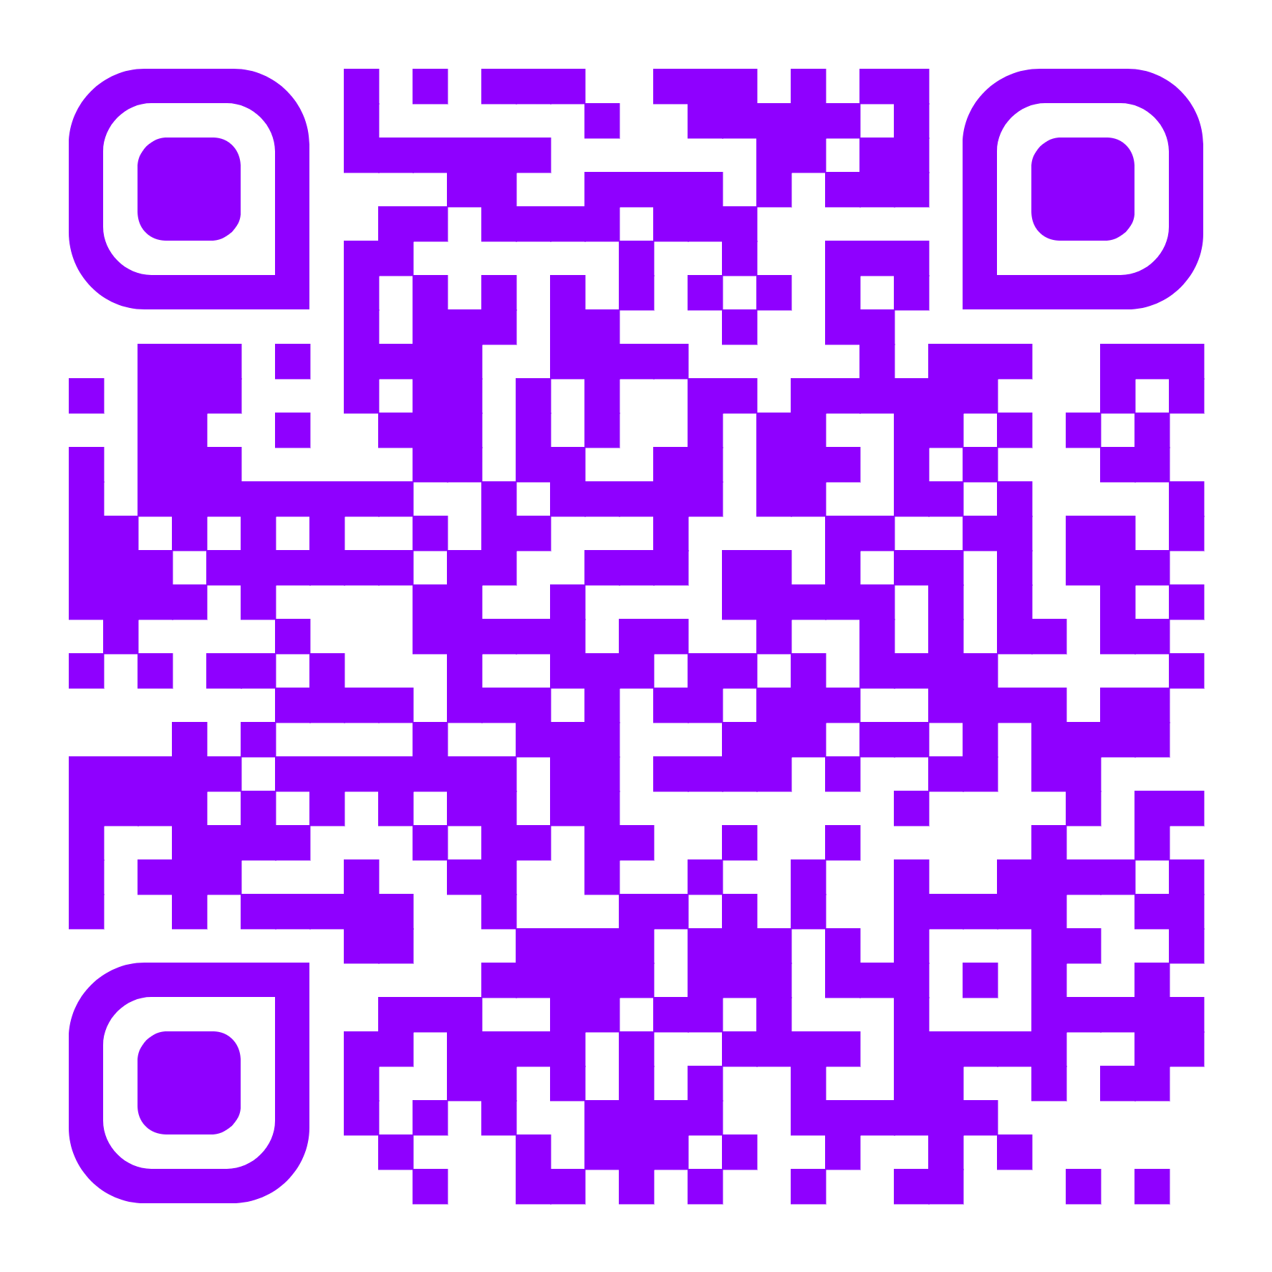
КОНТАКТЫ ЛИДЕРА
Telegram: @alex_kudashov
Телефон: +79085288637
‹#›

